Slide 1
CONCEPTOS DE GARANTIA DE CALIDAD EN MEDICINA TRANSFUSIONAL
JUAN CARLOS CALDERÓN M. D.

Slide 2
¿QUÉ ES
CALIDAD?
Notes:
2

Slide 3
“La calidad es una palabra ambigua como excelente o sobresaliente”
Es un marco de referencia
Son los puntos de vista con que se aprecia algún hecho
“ Aseguramiento de la calidad”

Slide 4
“Cada quien ve según el color del cristal con que mira”

Slide 5


“Calidad: grado en el que un conjunto de características inherentes cumple con los requisitos”
“Propiedad o conjunto de propiedades inherentes a una cosa que permiten apreciarla como igual, mejor o peor que las restantes de su especie”
Real Academia Española
“ Aseguramiento de la calidad”

Slide 6
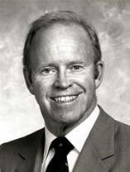
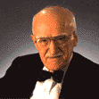
”Calidad es cumplimiento de requisitos”
“La calidad empieza en la gente no en las cosas”
Philip Crosby
“Calidad es adecuación al uso del cliente”.
Trilogía de Juran: la planificación, el control de la calidad y la mejora de la calidad
Joseph Juran
“ Aseguramiento de la calidad”

Slide 7
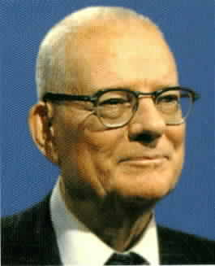
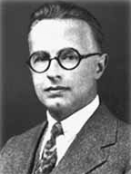
“Calidad es satisfacción del cliente”
Círculo Deming
William Edwards Deming
”La calidad como resultado de la interacción de dos dimensiones: dimensión subjetiva (lo que el cliente quiere) y dimensión objetiva (lo que se ofrece)
Walter A. Shewhart
“ Aseguramiento de la calidad”

Slide 8
“Hacer las cosas bien”
“ Aseguramiento de la calidad”
Notes:
8

Slide 9


CÓMO ES LA CALIDAD CUANDO LA APLICAMOS AL SECTOR DE LA SALUD
CALIDAD es una serie de actividades coordinadas que implican a:
Los productos y las personas;
Los procesos y los procedimientos;
Los usuarios y los proveedores.
Orientados a beneficiar al paciente, al menor costo Económico y Social
Notes:
・今後のＣＶ事業は単に体外循環領域ばかりではなく高成長が見込める心
臓血管外科全般への拡大も図っていく。
たとえば、バスクテック社から買収した人工血管をはじめ、
低侵襲治療機器、脳血流モニター、オリンパス社との共同開発品ＭＩＶＨ、
05年度下期に欧州で発売予定のアナコンダ､補助人工心臓「デュラハート」
など
・また米国スペンサーテクノロジーズとのタイアップにより、脳血流モニター
の展開も進めている。手術中の患者モニターから、脳領域の診断へと広
げていく。
・まとめ：「コア事業のシェアアップ」と、「成長領域への事業拡大」
により、今後も二桁成長を目指していく。

Slide 10

QUÉ ES CALIDAD EN TRANSFUSIÓN SANGUÍNEA?
La calidad no ocurre por si misma:
Es el resultado de un esfuerzo consciente por todo lo implicado en el proceso incluyendo: el profesional del banco de sangre, los clínicos o el profesional médico, los licenciados, los técnicos, los tecnólogos y los fabricantes de los insumos.
Notes:
・今後のＣＶ事業は単に体外循環領域ばかりではなく高成長が見込める心
臓血管外科全般への拡大も図っていく。
たとえば、バスクテック社から買収した人工血管をはじめ、
低侵襲治療機器、脳血流モニター、オリンパス社との共同開発品ＭＩＶＨ、
05年度下期に欧州で発売予定のアナコンダ､補助人工心臓「デュラハート」
など
・また米国スペンサーテクノロジーズとのタイアップにより、脳血流モニター
の展開も進めている。手術中の患者モニターから、脳領域の診断へと広
げていく。
・まとめ：「コア事業のシェアアップ」と、「成長領域への事業拡大」
により、今後も二桁成長を目指していく。

Slide 11
1
2
3
4
5
6
7
8
8 Principios
DE LA CALIDAD
“ Aseguramiento de la calidad”

Slide 12

OBJETIVO
Marco de referencia hacia la mejora del desempeño de una organización
Servir de ayuda para que las organizaciones logren un éxito sostenido
Notes:
12

Slide 13

1.
ORGANIZACIÓN ORIENTADA AL CLIENTE
La salud corporativa asegura el
crecimiento de la compañía
Satisfacer al
cliente
Disminuir
costos
Aumentar
productividad
“ Aseguramiento de la calidad”

Slide 14

“Las organizaciones dependen de sus clientes, y por lo tanto deben comprender sus necesidades actuales y futuras, cumplir con sus requerimientos y esforzarse por exceder sus expectativas"
Cliente satisfecho
Métase en sus zapatos

Slide 15
Interpretación de las necesidades del clientes
Planificar la calidad
Desdoblar la calidad
(traducir al proceso lo que quiere el cliente)
Cliente
Un Banco de Sangre tiene
tres tipos de clientes externos:
Cliente
Cliente
Cu
Cu
á
á
les son
Cu
les son
Cu
á
á
les son
Cu
les son
Cu
á
á
les son
les son
El cliente donante
Qui
Qui
é
é
n es?
Qui
n es?
Qui
é
é
n es?
Qui
n es?
Qui
é
é
n es?
n es?
sus expectativas?
sus expectativas?
sus expectativas?
sus expectativas?
sus expectativas?
sus expectativas?
Que necesidades
El cliente Paciente (Hospital)
Que necesidades
Que necesidades
Que necesidades
Que necesidades
Que necesidades
tiene?
tiene?
tiene?
tiene?
tiene?
tiene?
El cliente Proveedor

Slide 16


Algunos mecanismos para escuchar la voz del usuario en el Banco de Sangre
Sistema de evaluación y sugerencias
Libretas de calificaciones
Comités de diálogo
Felicitaciones, sugerencias y reclamos
Evaluación estudiantes en rotación
Visitas del Director
Seguimiento post servicio a los pacientes
Programas educativos y grupos de apoyo
Encuentros con clientes

Slide 17


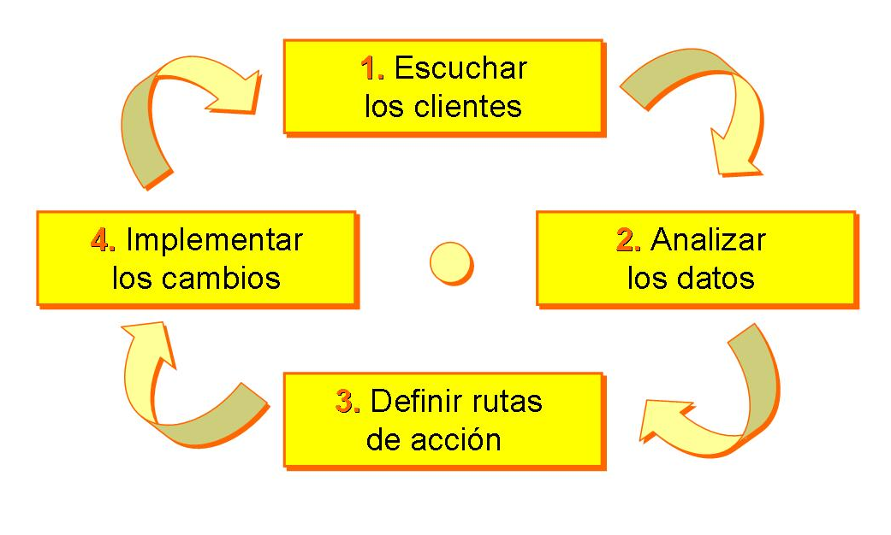


Ciclo cerrado para manejar las relaciones y medir la satisfacción de los clientes
¿Quién es el responsable?

Slide 18
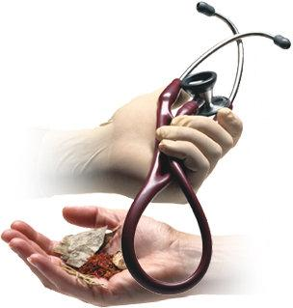
Estrategia de servicio
A
mabilidad
O
portunidad
I
nformación
Promesa
Servicio

Slide 19

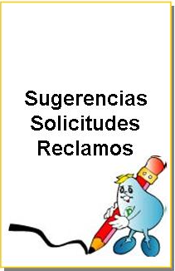

Información
Para donantes
Información
Para pacientes

Slide 20
2.
LIDERAZGO
Misión
Visión
Valores
Objetivos
Políticas
“Todos los departamentos del banco
De sangre apuntan en la misma dirección”

Slide 21


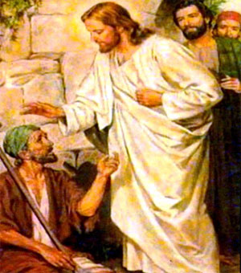

Slide 22

Participación activa
de la dirección
Propuesta de valor
Visión
Misión
Lema
Valores
A dónde quiere
llegar,
Cuál es la meta
Cuál es su sueño
Hacia donde va
Cuál es su camino
Cómo lograr la Visión
Qué quiere ser
Grado de complejidad,
Cómo trabajar para lograr
la Misión y la Visión
Fundamentos de trabajo
interdisciplinario
“Un Banco con
alma, donde
algunos dan
más pero
ninguno
recibe menos*
Verdad
Amor
Liderazgo
Orden
Respeto
Equidad
Solidaridad
*: Hospital Pablo Tobón Uribe, Medellín, Col.

Slide 23
Trabajo en equipo
COLECTA
EN PLAZA
PROMOCION
BANCO DE SANGRE
PROMOCION Y COLECTA
LABORATORIOS
PROCESAMIENTO
ALMACENAMIENTO Y DESPACHO
INMUNO-HEMATOLOGIA
CONTROL DE CALIDAD
INFECCIOSAS (PCR-NAT)
REFRIGERACIÓN
CONGELACIÓN
CENTRI-FUGACION
FRACCIO-NAMIENTO
PROCESOS ESPECIALES
ALICUOTAS
FILTRACION
POOLING
IRRADIACION
AGITACIÓN

Slide 24
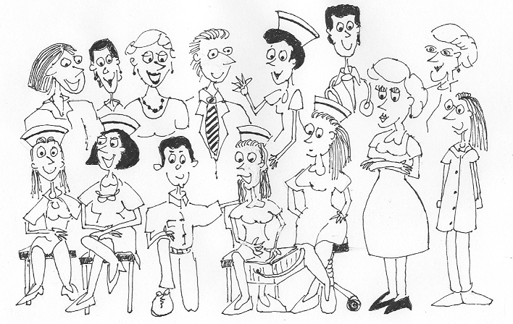
PARTICIPACIÓN DEL PERSONAL
3.
El empleado es parte del
proceso
Manejarlo y mejorarlo
Integración
Participación
Competencia
SOLUCIÓN DE PROBLEMAS

Slide 25
“Toda institución es reflejo de quienes la integran...”
“La calidad de los servicios de toda institución depende de la capacidad, de la preparación y del MEJORAMIENTO CONTINUO de las personas que en él sirven”

Slide 26

Elección y vinculación de personal
“Elegir la persona idónea para un cargo, de la manera más objetiva, con las competencias que garanticen un desempeño superior y la posibilidad de desarrollo a futuro tanto de la persona como de la institución”
Modelo de gestión por competencias

Slide 27
ENFOQUE BASADO EN PROCESOS
4.
Asegurar todas las etapas del proceso
es mejor que esperar al final (Diseño)
“ Aseguramiento de la calidad”

Slide 28


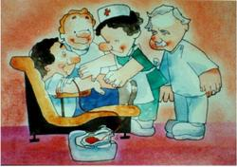


Banco de Sangre seguro para:
Donantes
Colaboradores
Medio ambiente
Pacientes

Slide 29
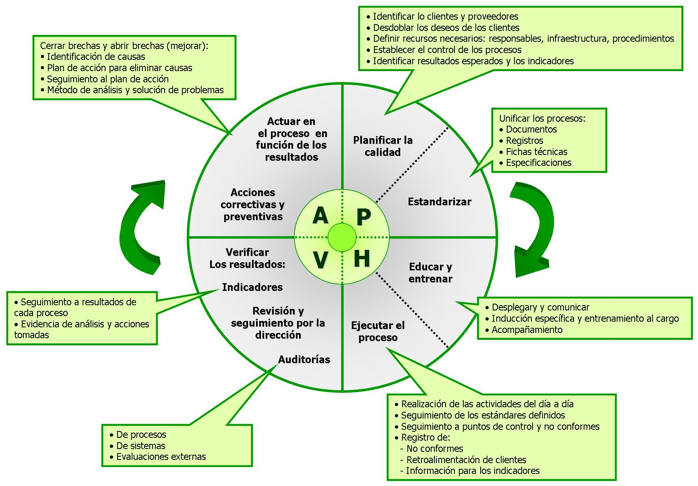
Ciclo PHVA – gestión de procesos
Planear – Hacer – Verificar - Actuar

Slide 30
SALIDA
ENTRADA
SALIDA
ENTRADA
OBTENCIÓN DE SANGRE Y COMPONENTES
DESPACHO DE SANGRE Y COMPONENTES
BANCO DE SANGRE
SALIDA
ENTRADA
SALIDA
ENTRADA
TRANSFUSION AMBULATORIA
AFERESIS
OTROS PROCESOS
IRRADIACION
FILTRACION / LEUCORREDUCCION
GARANTÍA DE CALIDAD
AUTOTRANSFUSION
ALICUOTAS PEDIATRICAS
SANGRIAS TERAPEUTICAS

Slide 31
OBTENCIÓN DE SANGRE Y COMPONENTES
SALIDA
CLIENTES
Donantes Médicos Hospital Otras instituciones de salud Entes reguladores
ENTRADA
Donación extramural
Certificación y almacenamiento de unidades
Promoción y selección del donante
Validación y registro de resultados
Atención del donante
PROVEEDORES
Donantes Áreas de inventario Dpto de sistemas Casas comerciales Laboratorio clínico Cafetería
Proceso de pruebas
Fraccionamiento unidad de sangre total
Almacenamiento uds no certificadas
VERIFICADO POR:
MÉDICO
TECNOLOGO
AUXILIAR

Slide 32
OBTENCIÓN DE SANGRE Y COMPONENTES
Donación homóloga
PE – BCS 0004
Selección y atención de donantes
Donación autóloga
PE – BCS 0005
Fraccionamiento unidad de
sangre total
Donación extramural
PE – BCS 0043
PE – BCS 0006
Globular en lámina
Clasificación sanguínea
Globular en tubo
Almacenamiento unidades no
certificadas
Sérica
PE – BCS 0008
PE – BCS 0007
Anticuerpos Hepatitis C
CDE - Variante Du
Antígeno S de Hepatitis B
PE – BCS 0009
Anticuerpos HIV
Proceso de pruebas biológicas
PE – BCS 0037
Anticuerpos T. cruzi
PE – BCS 0036
Validación y registro de resultados
Treponema pallidum (RPR)
PE – BCS 0013
PE – BCS 0011
Rastreo de anticuerpos
Certificación y almacenamiento
de unidades
Otros
PE – BCS 0012
Sífilis confirmatoria
PG – CES 0014
PE – BCS 0040

Slide 33
ENFOQUE DE SISTEMA PARA LA GESTIÓN
5.
Identificar, entender y gestionar los procesos interrelacionados.
Cómo un sistema, contribuye a la eficacia y eficiencia de una organización en el logro de sus objetivos

Slide 34
ENFOQUE DE SISTEMA PARA LA GESTIÓN
5.
RED DE PROCESOS
RED DE PROCESOS
RED DE PROCESOS
Proceso 1
Proceso A
Proceso X
Identificar, entender y gestionar los procesos interrelacionados como un sistema, contribuye a la eficacia y eficiencia de una organización en el logro de sus objetivos
Proceso B
Proceso 2
Despacho
Proceso W
RED DE PROCESOS
Proceso 3
Proceso C
Solicitud
Proceso Y
Proceso 4
Proceso D
Proceso Z
Transfusión
ATENCIÓN MÉDICA
BANCO DE SANGRE
ONCOLOGÍA

Slide 35
P
R
O
P
Ó
S
I
T
O
S
Hacerlos eficaces, para lograr los resultados deseados
Hacerlos eficientes, para minimizar los recursos empleados
Hacerlos flexibles, para que se adapten a los cambios permanentes
Estructura de responsabilidades y
autoridad bien definida

Slide 36
Productividad
CORRECTO
EFICACES E
INEFICIENTES
EFICACES Y
EFICIENTES
I LO CORRECTO INCORRECTAMENTE
IV LO CORRECTO CORRECTAMENTE
INEFICACES E
INEFICIENTES
INEFICACES
EFICIENTES
II LO NO CORRECTO INCORRECTAMENTE
III LO NO CORRECTO CORRECTAMENTE
CORRECTAMENTE

Slide 37
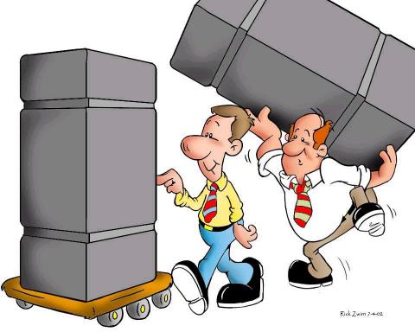
MEJORA CONTINUA
6.
Flexibilidad para reaccionar ante las oportunidades
Ventajas en el desempeño
La mejora continua de una organización debe ser un objetivo permanente

Slide 38

TRABAJAR EN LO IMPORTANTE
No apagar incendios
= tiempo + dinero
PLANEAR
Gastar tiempo no en
resolver problemas, sino
en mejorar

Slide 39
MEJORA CONTINUA
Estabilidad de los procesos
Delegación
DÍA A DÍA
MEJORAMIENTO
Auto - control
Liberación de jefes
Desarrollo de
las personas
Competitividad
Calidad previsible
para el cliente

Slide 40
A
P
CTUAR
LANEAR
Mejoramiento
Continuo
CERRAR EL CICLO
A
P
V
H
V
H
ERIFICAR
ACER

Slide 41
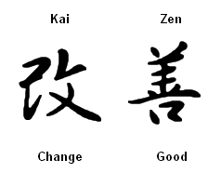
Filosofía KAIZEN
El mensaje de la estrategia de Kaizen es que:
No debe pasar un día sin que se haya hecho alguna clase de mejoramiento en algún lugar de la compañía

Slide 42
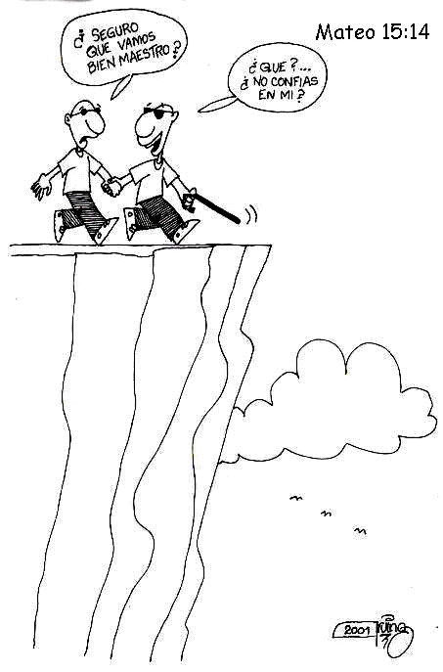
¿Qué no confías en mi?
Dejadlos; son ciegos guías de ciegos;
y si el ciego guiare al ciego,
ambos caerán en un hoyo

Slide 43


7.
ENFOQUE BASADO EN HECHOS PARA
LA TOMA DE DECISIONES
Todo debe medirse
en términos cuantitativos
Unidades de medición
para poder comparar
Herramientas de calidad

Slide 44

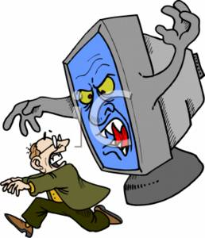
“El mejoramiento y aseguramiento de los procesos se efectúa con base en la permanente medición de resultados con “hechos y datos””
“Cada área debe gestionar sus propios indicadores (ítems de control), de tal forma, que garanticen el cumplimiento de su misión”
Indicadores
Las decisiones eficaces se basan en el análisis de los datos y la información

Slide 45
Los INDICADORES
No son para VER
Son para MOVER

Slide 46
M
tivación
O
V
oluntad
E
ntusiasmo
R
esponsabilidad

Slide 48


RELACIÓN MUTUAMENTE BENEFICIOSA
CON EL PROVEEDOR
8.
Una organización y sus proveedores son interdependientes, y una relación mutuamente beneficiosa aumenta la capacidad de ambos para crear valor

Slide 49
Existen varias oportunidades para que las organizaciones incrementen el valor a través del trabajo con sus proveedores y aliados tales como:
Optimizando el número de proveedores
Estableciendo comunicación en ambos
sentidos
Haciendo seguimiento a la entrega de
productos conformes con el objetivo de
eliminar verificaciones redundantes

Slide 50
Involucrándolos en las actividades de diseño
y desarrollo de la organización para compartir
el conocimiento y mejorar eficaz y
eficientemente los procesos
Evaluando, reconociendo y recompensando
los esfuerzos y los logros de los proveedores
y de los aliados

Slide 51

VALIDACION
La validación se define como la evidencia documentada que provee un alto grado de seguridad de que un proceso específico o un equipo producirá en forma homogénea y reproducible un producto que cumplirá con especificaciones predeterminadas y sus atributos de calidad.

Slide 52

VALIDACION
La validación de un equipo o proceso asegura que
El resultado del mismo es reproducible, cumple con el uso propuesto y está normalizado
El resultado es comparable al de otro equipo o proceso similar validado ejecutado en otro banco de sangre y viceversa
El mantenimiento de las propiedades de un proceso, producto o equipo.

Slide 53

VALIDACION
RAZONES
BENEFICIOS
RESPONSABILIDADES
TIPOS
ELEMENTOS

Slide 54

RAZONES DE LA VALIDACION
¿POR QUE VALIDAR?
Para cumplir con los principios básicos del Control de Procesos
La calidad, inocuidad y eficacia se construyen en el producto
La calidad no se puede ensayar o inspeccionar en el producto final
Cada paso de un proceso se debe controlar para alcanzar los requerimientos de calidad

Slide 55
RAZONES DE LA VALIDACION
DISEÑO DEL PROCESO
“La calidad se diseña en el proceso de
producción”
La validación demuestra que:
La calidad final del producto es inherente al proceso
Cada etapa del proceso se diseña y controla para tener la máxima seguridad del producto y que, este cumple con las especificaciones

Slide 56
RAZONES DE LA VALIDACION
CONTROL FINAL DEL PRODUCTO
“La calidad no se puede inspeccionar o
ensayar en un producto final”
Es imposible hacer el control final sobre cada unidad de componente sanguíneo
El control final de los hemocomponentes y productos de la sangre es costoso, prolongado y destruye el producto

Slide 57
RAZONES DE LA VALIDACION
CONTROL DE CALIDAD
“El control de calidad por si mismo no
otorga seguridad de la calidad del
producto”
Todo plan de muestreo no detecta algún porcentaje de producto no conforme.
Alta probabilidad de encontrar algún hemocomponente que no cumpla especificaciones
Notes:
Control de calidad
Por ejemplo las normas de GMP exigen controlar en contenido de plaquetas en 4 unidades de concentrados plaquetarios por mes. Un Banco de sangre prepara cientos de concentrados plaquetarios al mes y muestreando solo 4 unidades no se puede asegurar que no haya muchas unidades que no respondan a las exigencias

Slide 58
BENEFICIOS DE LA VALIDACION
¿PARA QUE VALIDAR?
Cumplir con los requerimientos, pueden estos ser: internacionales, nacionales o locales.
Disminuir el muestreo y control
Durante el proceso y sobre el producto terminado
Sobre materias primas y componentes

Slide 59

MUCHAS GRACIAS!
JUST DO IT!

